Slide 1
საქართველოს გარემოს დაცვისა და სოფლის მეურნეობის სამინისტრო
შ.პ.ს. „კნაუფ გიპს თბილისი“-ს
,, თაბაშირ-მუყაოს ფილების წარმოების კომბინატის მოწყობისა და ექსპლუატაციის პროექტის’’ სკოპინგის ანგარიშის
ს ა ჯ ა რ ო გ ა ნ ხ ი ლ ვ ა
2020 წლის 10 ნოემბერი

Slide 2
საქართველოს კანონის ,,გარემოსდაცვითი შეფასების კოდექსი’’ პროცედურები
სკოპინგის ანგარიში
საზოგადოების ინფორმირება, საჯარო განხილვა, მოსაზრებების გათვალისწინება
სკოპინგის დასკვნა
გზშ-ს ანგარიში
საზოგადოების ინფორმირება, საჯარო განხილვა, მოსაზრებების გათვალისწინება
გადაწყვეტილება

Slide 3
პროექტის მოკლე აღწერა
შ.პ.ს. „კნაუფ გიპს თბილისი“-ს თაბაშირ-მუყაოს ფილების წარმოების კომბინატის მოწყობა და ექსპლუატაცია გათვალისწინებულია ქ. თბილისში, ისან-სამგორის რაიონში, ქიზიყის ქუჩა N17-ში მდებარე 57407.00კვ.მ. ფართობის მქონე არასასოფლო-სამეურნეო დანიშნულების, შ.პ.ს. „კნაუფ გიპს თბილისი“-ს საკუთრებაში არსებულ მიწის ნაკვეთზე. მიწის ნაკვეთის საკადასტრო კოდი: N 01.19.22.003.042.
საკვლევი ტერიტორიისათვის უახლოესი საცხოვრებელი დასახელებაა - ქ. თბილისის მდებარე ქიზიყის ქუჩა, რომელიც განთავსებულია ამ ტერიტორიის ჩრდილოეთის მიმართულებით. მინიმალური მანძილი საწარმოს მიწის ნაკვეთის (საკადასტრო კოდი: N01.19.22.003.042) საკადსტრო საზღვრიდან საცხოვრებელ სახლებამდე შეადგენს დაახლოებით 36 მ-ს. საწარმოს მიწის ნაკვეთიდან სამხრეთ-დასავლეთის მიმართულებით ასევე განთავსებულია საცხოვრებელი სახლი, უშუალოდ საკადსტრო საზღვართან;
საპროექტო ტერიტორიის აღმოსავლეთით, დასავლეთით, ჩრდილოეთით და სამხრეთით ესაზღვრება არასასოფლო-სამეურნეო დანიშნულების მიწის ნაკვეთები, სადაც განთავსებულია როგორც უმოქმედო სამრეწველო საწარმოების ტერიტორიები, ასევე დღეისათვის მოქმედებს სხვადასხვა პროფილის საწარმოო ობიექტები;
საპროექტო საწარმოს განთავსების რაიონის ჰიდროლოგიური ქსელი წარმოდგენილია მდ. მტკვრის წყალშემკრები აუზით. მდ. მტკვარი მიედინება საპროექტო ტერიტორიიდან სამხრეთ-დასავლეთ მხარეს 2,980 კმ-მდე მანძილში.

Slide 4
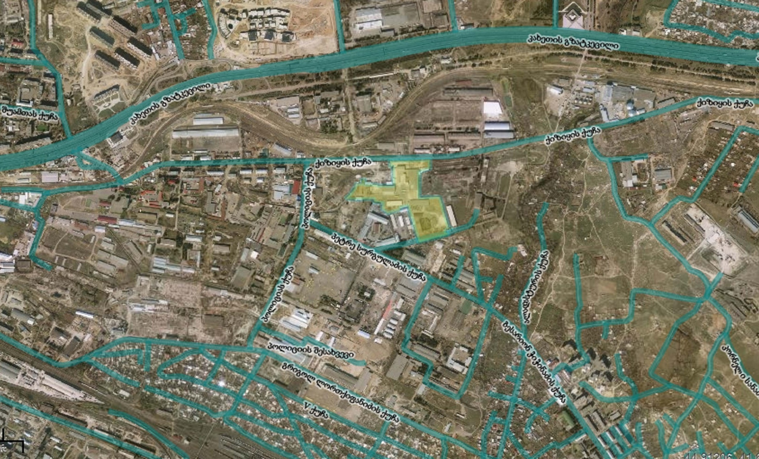
საკვლევი ტერიტორია
უახლოესი საცხოვრებელი სახლი
შ.პ.ს. „კაუფ გიპსთბილისი“-ს საწარმო
უახლოესი საცხოვრებელი სახლი

Slide 5
საკვლევი ტერიტორია
საკვლევ ტერიტორიაზე საბაზისო საველე კვლევის ფარგლებში გამოვლენილი არ ყოფილა არცერთი მნიშვნელოვანი ჰაბიტატი ან სახეობა. უშუალოდ საკვლევ ტერიტორიაზე ხე-მცენარეული საფარი პრაქტიკულად წარმოდგენილი არ არის;
საკვლევ ტერიტორია შემოღობილი და კეთილმოწყობილია, აქვს წყალმომარაგება-კანალიზაციის, ბუნებრივი აირის და ელექტრომომარაგების ქსელები;
საწარმოსათვის შერჩეული ტერიტორია ათეული წლების განმავლობაში განიცდიდა მაღალ ტექნოგენურ და ანთროპოგენურ დატვირთვას, რის გამოც ჩამოყალიბებულია ტიპიური ტექნოგენური ლანდშაფტი.

Slide 6
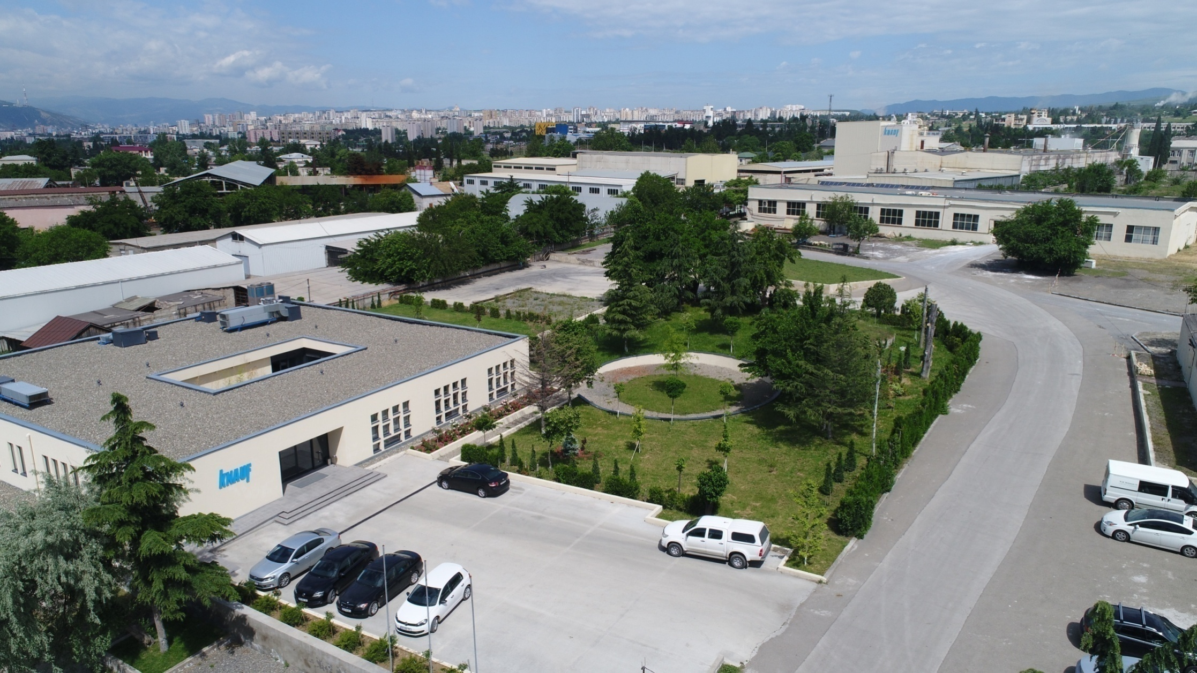
საკვლევი ტერიტორიის ხედები

Slide 7
დაგეგმილი საქმიანობის ზოგადი დახასიათება
საწარმოს საქმიანობის მიზნები განპირობებულია საწარმოო ობიექტის პროფილით და ძირითადად დაკავშირებულია თაბაშირ-მუყაოს ფილების, თხევადი გრუნტების, ფითხების, ნეალიტის (შუალედური პროდუქტის) და მეტალის სხვადასხვა პროფილის სასაქონლო პროდუქციის გამოშვებასთან
საწარმოს დაგეგმილი საქმიანობა გათვლიალია როგორც საქართველოს, ასევე საზღვარგარეთიდან შემოტანილი სანედლეულე ბაზის გამოყენებაზე.

Slide 8
ობიექტის ფუნქციური დანიშნულება
პროექტით გათვალისწინებული ობიექტის ფუნქციური დანიშნულებაა:
თაბაშირის ქვის მიღება, რომელიც წარმოადგენს თაბაშირ-მუყაოს ფილების წარმოების ძირითად ნედლეულს, მისი შემდგომი გადამუშავებით თაბაშირის მიღება, სხვადასხვა კომპონენტებთან შერევა და მიღებული პროდუქციის რეალიზაცია;
საწარმოო გრუნტების ხაზზე თხევადი გრუნტების ჩამოსხმა 10 კგ ვედროებში, რომლების საბოლოოდ ჰერმეტიულად იხუფება. მიღებული პროდუქციის რეალიზაცია (გრუნტების ხაზზე გამოიყენება შემდეგი თხევადი კომპონენტები: წყალი, აკრილის დისპერსია, ქაფჩამქრობი, კონსერვანტი, აპკწარმომქმნელი);
საწარმოო გრუნტების ხაზზე თხევადი ფითხის ჩამოსხმა 10 კგ ვედროებში, რომლების საბოლოოდ ჰერმეტიულადი ხუფება. მიღებული პროდუქციის რეალიზაცია (თხევადი ფითხის წარმოებისთვის საჭირო კომპონენტები: წყალი, მშრალი კომპაუნდი, კონსევანტი, ქაფწარმომქმნელი);
ნეალიტის (შუალედური ნედლეული) წარმოება.

Slide 9
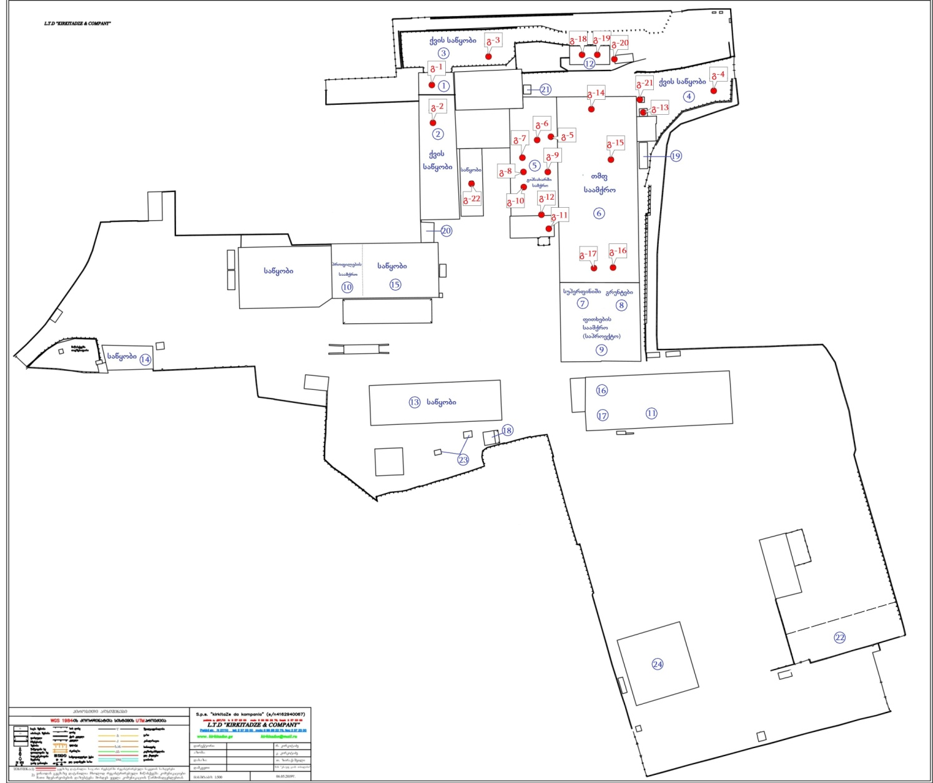
საწარმოს გენერალური გეგმა
ესპლიკაცია:
1. რკინიგზის ესტაკადა; 2. თაბაშირის ქვის საწყობი; 3. თაბაშირის ქვის საწყობი; 4. თაბაშირის ქვის საწყობი; 5. გიპსხარში საამქრო; 6. თმფ წარმოებისსაამქრო; 7. სუპერ ფინიშის წარმოებისუბანი; 8. გრუნტების წარმოების უბანი;
9. ფითხების საამქრო (საპროექტო);
10. პროფილების საამქრო; 11.სადებების ჭრის საამქრო ; 12.გაჯისა და კირქვის სილოსები;
13.მზა პროდუქციის საწყობი; 14. მატერიალური ღირებულებებისა და სათადარიგო ნაწილების საწყობი; 15. დამხმარე სახარჯი მასალების საწყობი;16. ენერგო-მექანიკური სამსახურის საამქრო;17. სპეც. ტექნიკის მცირე რემონტის საამქრო; 18. საწვავის ჩასხმის უბანი; 19. წყლის მექანიკური სალექარი; 20. აკუმულატორების სატენიუბანი; 21. სეპარირებული ნარჩენების შეგროვების კონტეინერები განთავსების უბანი;
22. მცირე ოდენობის მყარი ნარჩენის დროებითი განთავსების ღია მოედანი; 23. წყლის ჭაბურღილები; 24. სასწავლო ცენტრი და მარკეტინგის ოფისი.

Slide 10
საწარმოს წარმადობა
სრული დატვირთვის პირობებში საწარმო წლიურად აწარმოებს:
თაბაშირ-მუყაოს ფილები - 12 მილიონი კვადრატული მეტრი/წელ.;
გრუნტები - 240 ტონა/წელ.;
ფითხები- 120 ტონა/წელ.;
ნეალიტი (შუალედური ნედლეული)- 1 100 ტონა/წელ.;
მეტალის პროფილების-8,000,000 მ.გრძივი/წელ.

Slide 11
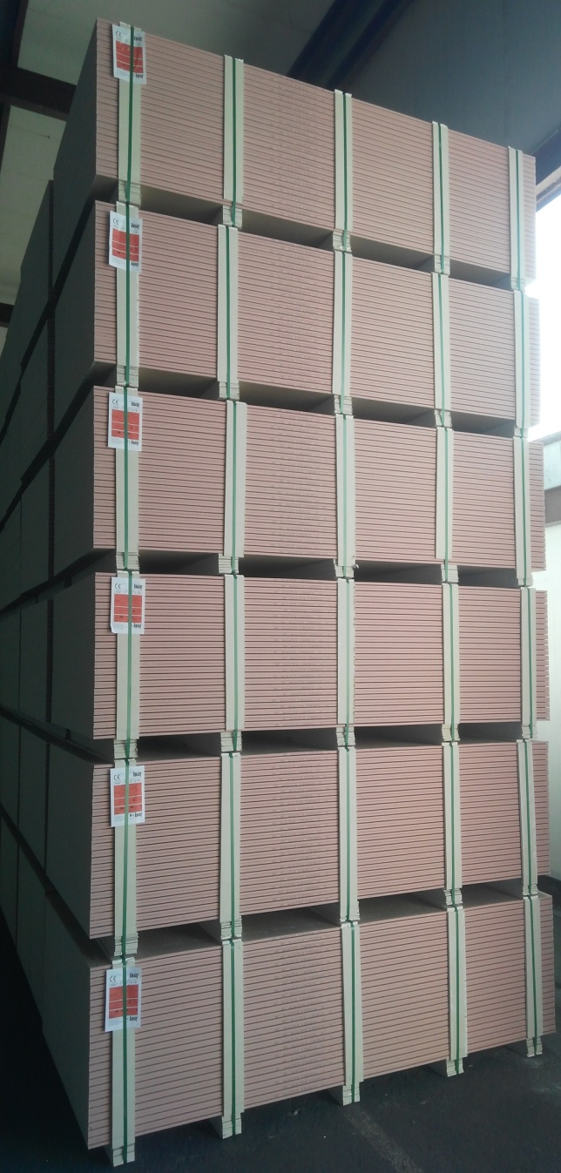
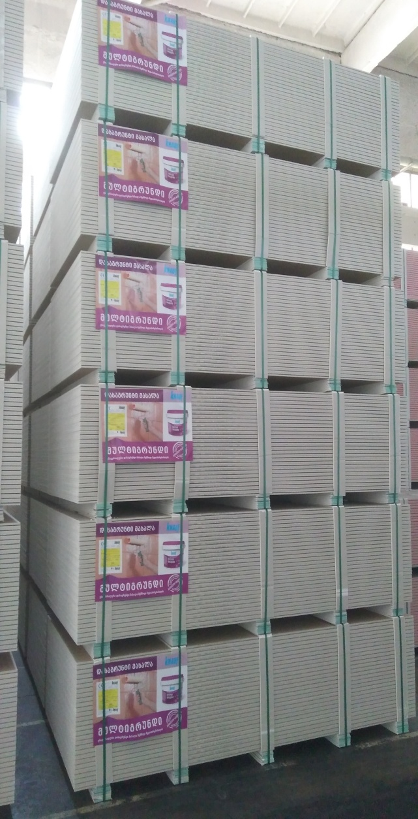
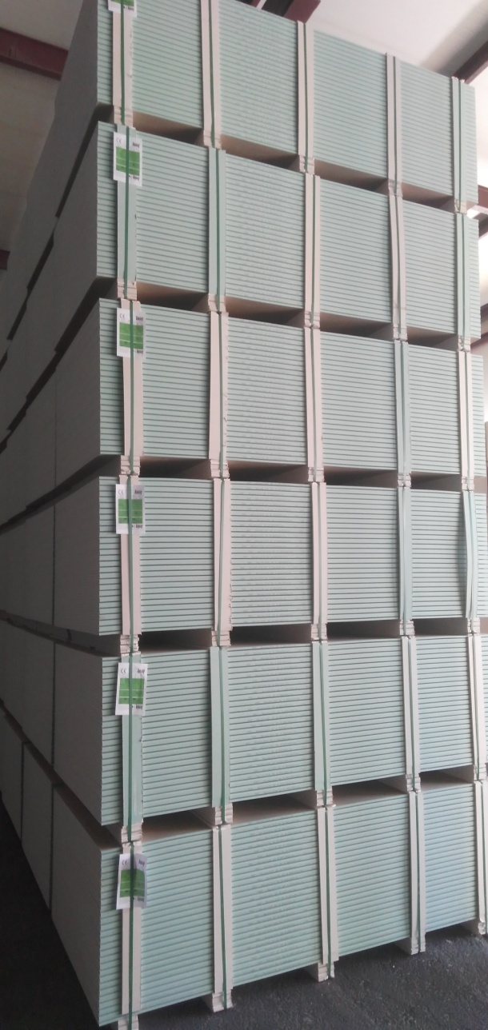
ჩვეულებრივი ფილა ნესტგამძლე ფილა ცეცხლგამძლე ფილა
.

Slide 12
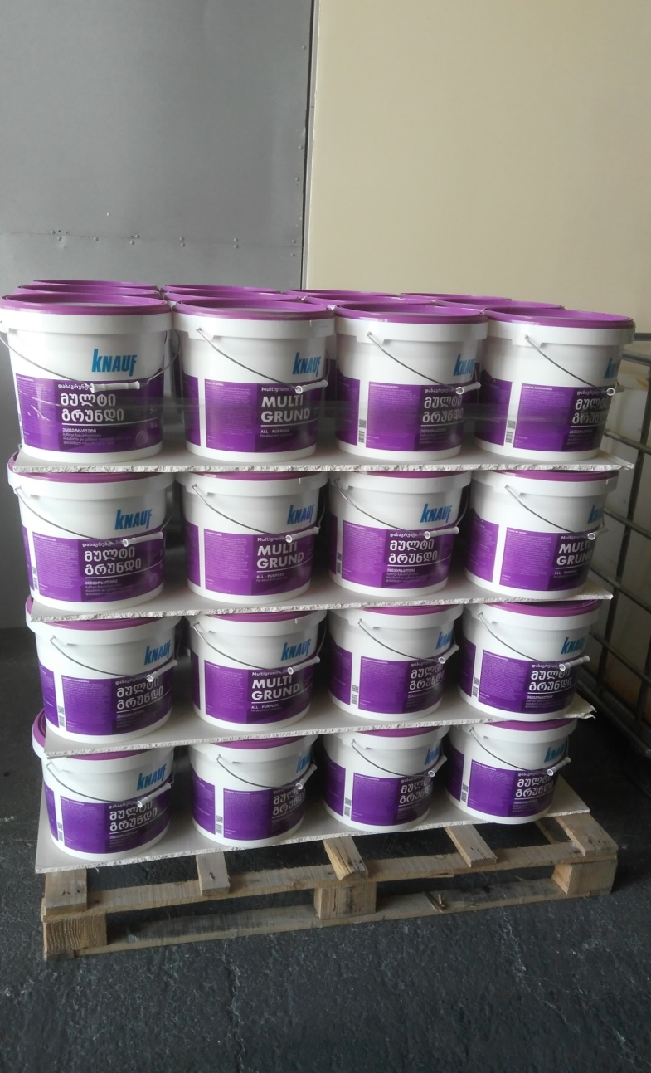
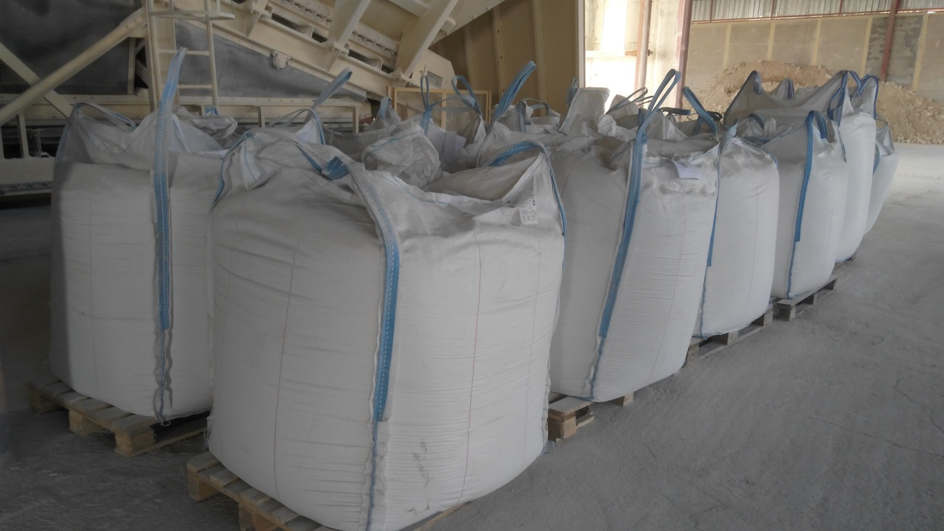
მულტიგრუნტი ნეალიტი

Slide 13
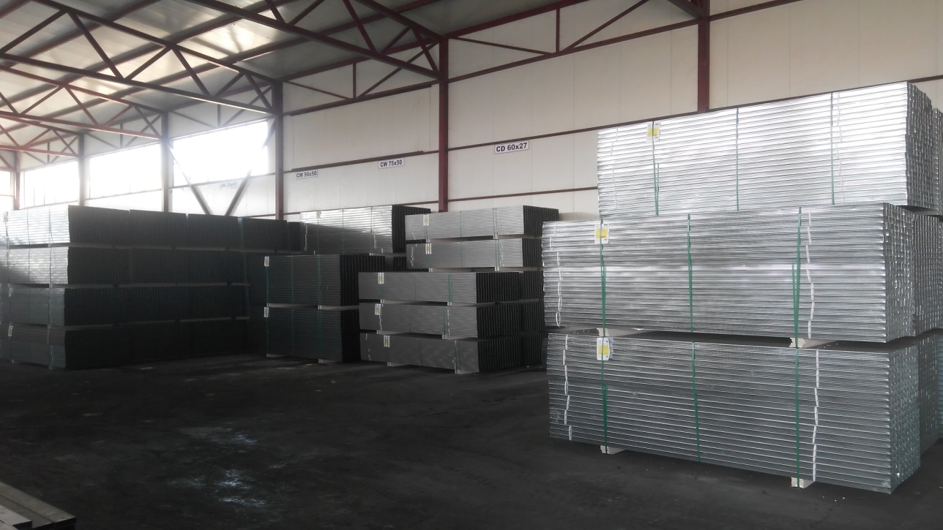
მეტალის სხვადასხვა პროფილი

Slide 14
თაბაშირ-მუყაოს ფილების ერთეულ პროდუქციაზე ძირითადი ნედლეულის რაოდენობები და წლიური ხარჯი
მაქსიმალური წარმადობა | მ² | 12 000 000 მ²/წელ
წარმადობა (მაქს) სახეობების მიხედვით) | % | 25 % |  | 52 % |  | 2,5 % |  | 2,5 % |  | 20 %
წარმადობა (მაქს) სახეობების მიხედვით) | მ² | 3 000 000 |  | 6 240 000 |  | 300 000 |  | 2 400 000 |  | 60 000
 |  | თმფ9,5 მმ |  | თმფ 12,5 მმ |  | თმფც 12,5 მმ |  | თმფნ 12,5 მმ |  | თმფნ 9,5 მმ
 |  | ნორმა | ხარჯი | ნორმა | ხარჯი | ნორმა | ხარჯი | ნორმა | ხარჯი | ნორმა | ხარჯი | ხარჯი (ჯამი)
თაბაშირის ქვა | კგ | 4,9000 | 14 700 000 | 6,8000 | 42 432 000 | 8,7000 | 2 610 000 | 6,8000 | 16 320 000 | 4,9000 | 294 000 | 76,356,000
კრახმალი | კგ | 0,0083 | 24 900 | 0,0085 | 53 040 | 0,0085 | 2 550 | 0,0085 | 20 400 | 0,0083 | 498 | 101,388
ქაფის კონცენტრატი | კგ | 0,0020 | 6 000 | 0,0033 | 20 592 | 0,0025 | 750 | 0,0085 | 20 400 | 0,0065 | 390 | 48,132
წებო | კგ | 0,0017 | 5 100 | 0,0017 | 10 608 | 0,0017 | 510 | 0,0017 | 4 080 | 0,0017 | 102 | 20,400
საზურგემუყაო | კგ | 0,1660 | 498 000 | 0,1640 | 1 023 360 | 0,1660 | 49 800 | 0,1640 | 393 600 | 0,1660 | 9 960 | 1,974,720
საპირემუყაო | კგ | 0,1970 | 591 000 | 0,1970 | 1 229 280 | 0,2000 | 60 000 |  | 0 |  | 0 | 1,880,280
საზურგემიყაო (მწვანე) | კგ |  | 0 |  | 0 |  | 0 |  | 0 |  | 0 | 0
საპირემუყაო(მწვანე) | კგ |  | 0 |  | 0 |  | 0 | 0,1970 | 472 800 | 0,1970 | 11 820 | 484,620
მინაბამბა | კგ |  | 0 |  |  | 0,0150 | 4 500 |  | 0 |  | 0 | 4,500
სილიკონისზეთი | კგ |  | 0 |  | 0 |  | 0 | 0,0280 | 67 200 | 0,0260 | 1 560 | 68,760
ლიგნოსულფანატი (LST) | კგ | 0,0085 | 25 500 | 0,0085 | 53 040 | 0,0000 | 0 | 0,0085 | 20 400 | 0,0085 | 510 | 99,450
ნეალიტი | კგ | 0,0250 | 75 000 | 0,0310 |  | 0,0270 | 8 100 | 0,0310 | 74 400 | 0,0250 | 1 500 | 352,440
ნაფტალინსილფონატი | კგ | 0,0250 | 75 000 | 0,0250 | 156 000 | 0,0250 | 7 500 | 0,0250 | 60 000 | 0,0250 | 1 500 | 300,000
შესაფუთილენტა | კგ | 0,1200 | 360 000 | 0,1300 | 811 200 | 0,1300 | 39 000 | 0,1300 | 312 000 | 0,1200 | 7 200 | 1,529,400
ორმაგიწებოვანილენტა | კგ | 0,1300 | 390 000 | 0,0013 | 8 112 | 0,0013 | 390 | 0,0013 | 3 120 | 0,1300 | 7 800 | 409,422
შაქარი | კგ | 0,0000 | 0 | 0,0065 | 40 560 |  | 0 | 0,0120 | 28 800 | 0,0000 | 0 | 69,360
საღებავი ნიშანდებისათვის | კგ | 0,000005 | 15 | 0,000005 | 31 | 0,000005 | 2 | 0,000005 | 12 | 0,000005 | 0 | 60
საღებავის გამხსნელი | კგ | 0,000040 | 120 | 0,000040 | 250 | 0,000040 | 12 | 0,000040 | 96 | 0,000040 | 2 | 480
შემანელებელი | კგ | 0,00065 | 1 950 | 0,00065 | 4 056 | 0,00030 | 90 | 0,00065 | 1 560 | 0,00065 | 39 | 7,695
წყალი | ლ | 4,0000 |  | 5,0000 | 31 200 000 | 6,0000 | 1 800 000 | 5,0000 | 12 000 000 | 4,0000 | 240 000 | 45,240,000
შესაფუთის ადებები | მ | 0,0027 | 8 100 | 0,0310 | 193 440 | 0,0310 | 9 300 | 0,0310 | 74 400 | 0,0027 | 162 | 285,402
შესაფუთიფილა | მ | 0,0150 | 45 000 | 0,0012 | 7 488 | 0,003 | 900 | 0,0012 | 2 880 | 0,0150 | 900 | 57,168
ეტიკეტი | ცალ | 0,007 | 21 000 | 0,007 | 43 680 | 0,007 | 2 100 | 0,007 | 16 800 | 0,007 | 420 | 84,000
გაჯი | კგ |  |  | 0 | 0 | 0 | 0 | 0 | 0 |  | 0 | 0
კირქვა | კგ | 0,2 | 600 000 | 0,2 | 1 248 000 | 0,2 | 60 000 | 0,2 | 480 000 | 0,2 | 12 000 | 2,400,000

Slide 15
საწარმოს განთავსების ალტერნატიული ვარიანტები
საწარმოო ობიექტი აღნიშნულ ტერიტორიაზე უკვე ფუნქციონირებს. მან განახორციელა
რეკონსტრუქცია ძირითად საწარმოო უბნებზე, სადაც დააყენა თანამედროვე გამწმენდი
დანადგარები – სახელოებიანი ფილტრები. ასევე ის საწვავად იყენებდა ქვანახშირს და
რეკონსტრუქციის შემდეგ გადავიდა ბუნებრივ აირზე, რომელიც საგრძნობლად აუმჯობესებს
ატმოსფერული ჰაერის დაბინძურების მდგომარეობას.
ამასთანავე აღსანიშნავია:
ტერიტორიაგამოირჩევა მაღალი ტექნოგენური და ანთროპოგენური დატვირთვით, რის გამოც ჩამოყალიბებულია ტიპიური ტექნოგენური ლანდშაფტი და ახალი აუთვისებელი ტერიტორიების გამოყენება საჭიროებას არ წარმოადგენს;
საწარმოს მოწყობის პროცესში მცენარეული საფარის განადგურებას ადგილი არ ექნება და ბიოლოგიურ გარემოზე ზემოქმედება არ იქნება მნიშვნელოვანი;
საშიში გეოლოგიური პროცესების განვითარების რისკი ტერიტორიაზე არ ფიქსირდება;
სატრანსპორტო მაგისტრალების სიახლოვე განაპირობებს ნედლეულის და მზა პროდუქციის ტრანსპორტირების ხარჯების ოპტიმიზაციის შესაძლებლობას.
ზემოთ ჩამოთვლილიდან გამომდინარე, შეიძლება ითქვას, რომ საწარმოს მოსაწყობად შერჩეული
ტერიტორია ოპტიმალურია და სწორი გარემოსდაცვითი მენეჯმენტის პირობებში, გარემოზე და
ადამიანის ჯანმრთელობაზე მნიშვნელოვანი ნეგატიური ზემოქმედება ნაკლებადაა მოსალოდნელი.

Slide 16
ტექნოლოგიური ალტერნატივები
საწარმოს დაგეგმილი საქმიანობა გათვლიალია როგორც საქართველოს, ასევე საზღვარგარეთიდან შემოტანილი სანედლეულე ბაზის გამოყენებაზე.
საწარმოს საქმიანობის მიზნები განპირობებულია საწარმოო ობიექტის პროფილით და ძირითადად დაკავშირებულია ძირითადად თაბაშირ-მუყაოს ფილების, თხევადი გრუნტების და მზა ფითხების სასაქონლო პროდუქციის გამოშვებასთან.
საწარმოო ობიექტი აღნიშნულ ტერიტორიაზე უკვე ფუნქციონირებს. მან განახორციელა რეკონსტრუქცია ძირითად საწარმოო უბნებზე, სადაც დააყენა თანამედროვე გამწმენდი დანადგარები – სახელოებიანი ფილტრები. ასევე ის საწვავად იყენებდა ქვანახშირს და რეკონსტრუქციის შემდეგ გადავიდა ბუნებრივ აირზე, რომელიც საგრძნობლად აუმჯობესებს ატმოსფერული ჰაერის დაბინძურების ხარისხობრივ მდგომარეობას.
ამავე დროს გარემოსდაცვითი თვალსაზრისით კვლავ ძირითად საკითხად განიხილება საქმიანობის შედეგად წარმოქნილი ემისიების უარყოფითი ფაქტორების გაუვნებელყოფა გარემოს ცალკეული კომპონენტების მიმართ. განსაკუთრებით მნიშვნელოვანია ატმოსფერულიჰაერის დაცვის საკითხების გადაწყვეტა, წარმოების ტექნოლოგიური რეგლამენტის შედეგად გამოყოფილი მავნე ნივთიერებების გარემოში გავრცელების (კერძოდ-ატმოსფეროში გაფრქვეული მავნე ნივთიერებებისათვის) ქვეყანაში მიღებული ნორმატივების ხარისხობრივი და რაოდენობრივი მაჩვენებლების მიმართ დაწესებული მოთხოვნების დაკმაყოფილების მიმართულებით. ამ მოთხოვნათა დაკმაყოფილება დაკავშირებულია ისეთი ტექნიკური დანადგარებისა და საშუალებების შეძენასთან, რომელთა ღირებულება და ექსპლუატაციის პირობებში მათი განხილვა-პროფილაქტიკა საჭიროებს მნიშვნელოვან ფინანსურ და მატერიალურიალურ-ტექნიკურ უზრუნველყოფას.
ზემოთ ჩამოთვლილიდან გამომდინარე, შეიძლება ითქვას, რომ წარმოების ტექნოლოგიური სქემა ითვალისწინებს განსახილველი ტიპის საწარმო ოობიექტების მიმართ თანამედროვე მოთხოვნათა დაკმაყოფილებას, როგორც პროდუქციის უდანაკარგო ტექნოლოგიურ იეტაპების შემოღებით, ისე გარემოში მავნე ნივთიერებათა გამოყოფის დამცავი თანამედროვე დანადგარების გამოყენებით, შესაბამისად საწარმოს საქმიანობა ითვალისწინებს ტექნოლოგიების გამოყენებას როგორც ეკონომიკური მახასითებლების მიხედვით, ასევე გარემოსდაცვითი თვალსაზრისით.

Slide 17
მწარმოებლურობის, დატვირთვის შემცირება/გადიდების ალტერნატივები
საწარმოს წარმადობისა და დატვირთვის შეფასების მიზნით განხორციელებულია
სპეციალური გამოკვლევები, ზოგადად შეფასებულია ქვეყანაში არსებული
მდგომარეობა.
საწარმოს ბიზნეს-გეგმის შესაბამისად, გათვალისწინებულია სრული დატვირთვის
პირობებში საწარმომ წლიურად აწარმოოს:
თაბაშირ-მუყაოს ფილები - 12 მილიონი კვადრატული მეტრი/წელ.;
გრუნტები - 240 ტონა/წელ.;
ფითხები- 120 ტონა/წელ.;
ნეალიტი (შუალედური ნედლეული)- 1 100 ტონა/წელ.;
მეტალის პროფილების-8,000,000 მ.გრძივი/წელ.
უახლოეს მომავალში საწარმოს წარმადობის ცვლილება არ იგეგმება.

Slide 18
გარემოზე მოსალოდნელი ზემოქმედების აღწერა
ატმოსფერულ ჰაერში მავნე ნივთიერებების ემისიები და ხმაურის გავრცელება;
ზემოქმედება გეოლოგიურ გარემოზე;
ზემოქმედება წყლის გარემოზე;
ზემოქმედება ბიოლოგიურ გარემოზე, მათ შორის მცენარეულ საფარზე, ცხოველთა
სახეობებზე და მათ საბინადრო ადგილებზე;
ზემოქმედება ნიადაგის ნაყოფიერ ფენაზე, დაბინძურების რისკები;
ვიზუალურ-ლანდშაფტური ზემოქმედება;
ნარჩენების წარმოქმნის და მართვის შედეგად მოსალოდნელი ზემოქმედება;
ზემოქმედება ადამიანის ჯანმრთელობასა და უსაფრთხოებაზე;
ზემოქმედება სატრანსპორტო ნაკადებზე;
ზემოქმედება არსებულ ინფრასტრუქტურულ ობიექტებზე;
ისტორიულ-კულტურულ და არქეოლოგიურ ძეგლებზე ზემოქმედების რისკები;
კუმულაციური ზემოქმედება

Slide 19
გზშ-ს ეტაპზე შესასწავლი ზემოქმედების სახეები და მეთოდები
საწარმოს მმშენებლობისა და ექსპლუატაციის ეტაპზე ემისიების და ხმაურის ძირითადი წყაროების განლაგების და მათი მახასიათებლების დაზუსტება;
საანგარიშო წერტილების განსაზღვრით, ხმაურის დონეების და ატმოსფერულ ჰაერში დამაბინძურებელი ნივთიერებების კონცენტრაციების მოდელირება, შემარბილებელი ღონისძიებები და მონიტორინგის გეგმა;
წყლის ხარისხზე ზემოქმედების წყაროების დაზუსტება, კონკრეტული შემარბილებელი ღონისძიებები;
ნიადაგის/გრუნტის ზედაპირული ფენის დაბინძურების მაღალი რისკის უბნების დაზუსტება, პრევენციული/შემარბილებელი ღონისძიებების შემუშავება;
წარმოქმნილი ნარჩენების სახეობები, რაოდენობა და მათი მართვის საკითხები;
ადამიანთა (მოსახლეობა და პროექტის ფარგლებში დასაქმებული პერსონალი) ჯანმრთელობასა დაუსაფრთხოებასთან დაკავშირებული ზემოქმედების პირდაპირი რისკების პრევენციის მიზნით მნიშვნელოვანია უსაფრთხოების ზომების მკაცრი დაცვა და მუდმივი ზედამხედველობა;

Slide 20
საქმიანობის განხორციელების პროცესში უარყოფითი ზემოქმედებების შემცირების ერთ-ერთი წინაპირობაა დაგეგმილი საქმიანობის სწორი მართვა მკაცრი მეთვალყურეობის (გარემოსდაცვითი მონიტორინგის) პირობებში. გმადლობთ ყურადღებისთვის

